Slide 1
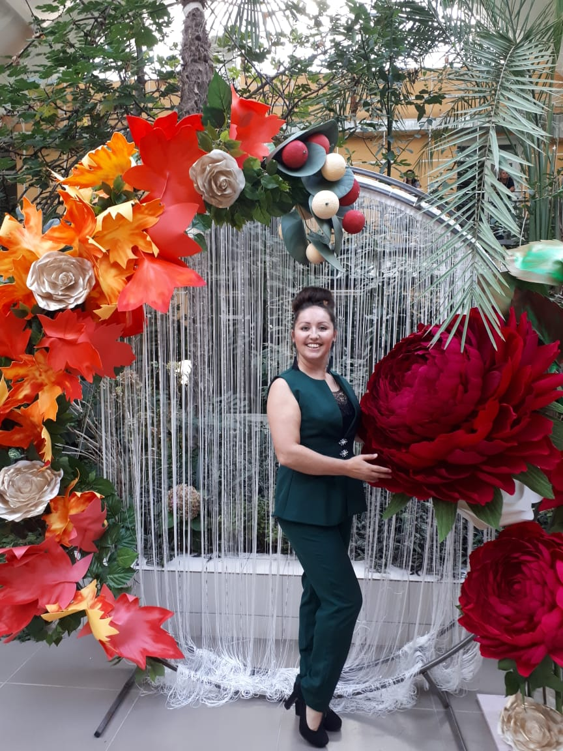
Дополнительная образовательная общеразвивающая программа «Радужные нотки»
Музыкальный руководитель
Полоскина Елизавета Александровна

Slide 2
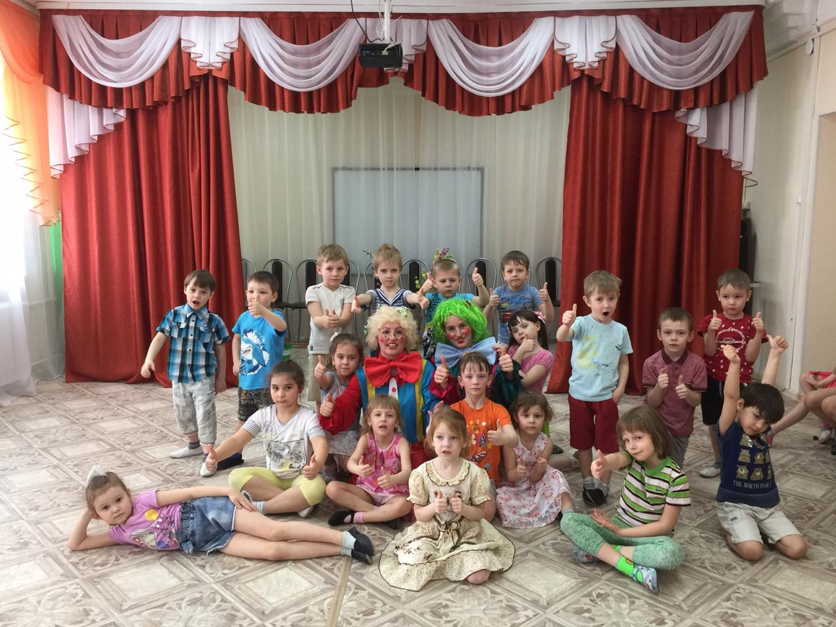
Духовная жизнь ребенка полноценна лишь тогда, когда он живет в мире игры, сказки, музыки, фантазии, творчества. Без этого он – засушенный цветок. В. Сухомлинский

Slide 3
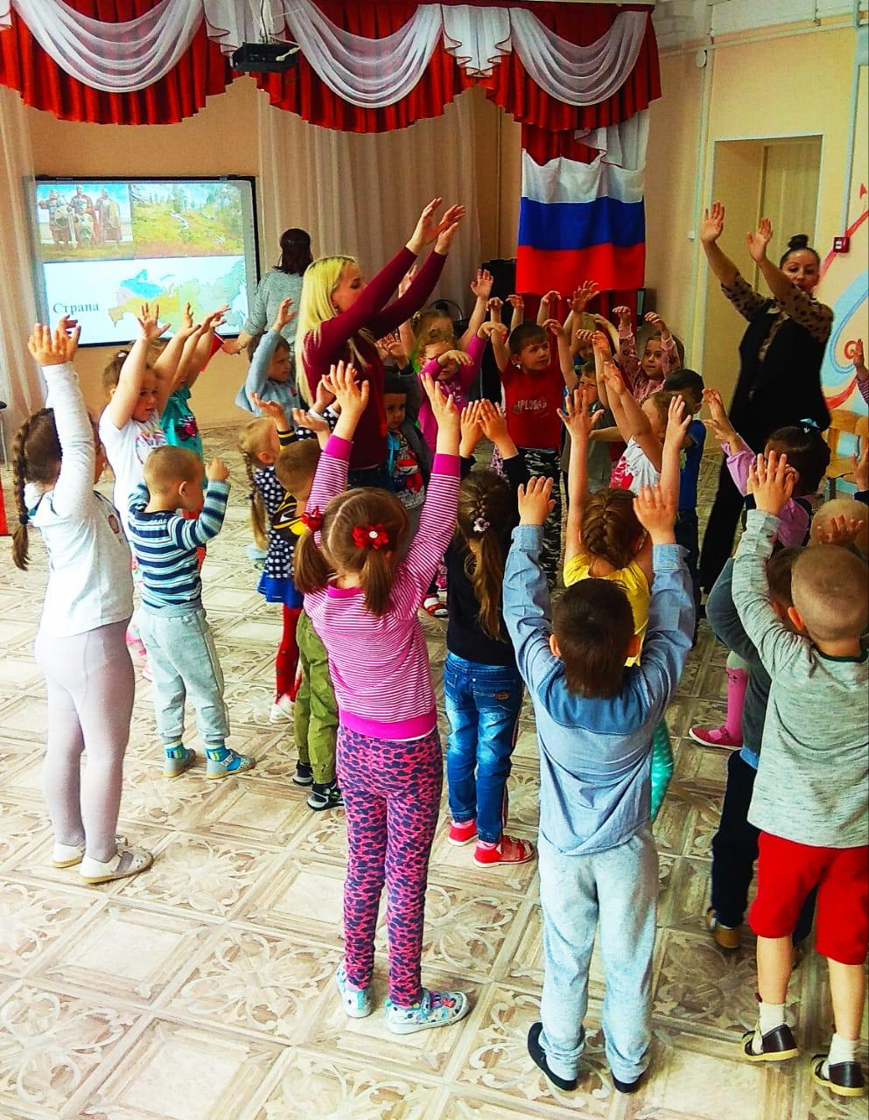
Дополнительная образовательная общеразвивающая программа «Радужные нотки» определяет содержание и организацию дополнительного образования детей Муниципального автономного дошкольного образовательного учреждения детского сада № 22 «Орленок»
Программа обеспечивает интеграцию основного и дополнительного образования детей.
Дополнительное образование, в основе которого лежат личностно-ориентированный, личностно-деятельностный подходы к ребенку, педагогика сотрудничества, вариативность образовательных маршрутов и право их свободного выбора воспитанниками максимально и эффективно дополняет его, создает наиболее благоприятные условия для самоактуализации личности и ее социализации.

Slide 4
Дополнительная образовательная программа предполагает решение следующих задач:
изучение интересов и потребностей воспитанников;
определение содержания дополнительного образования детей, его форм и методов работы с учетом возраста воспитанников, особенностей их социокультурного окружения;
формирование условий для создания единого образовательного пространства;
расширение видов творческой деятельности детей для наиболее полного удовлетворения интересов и потребностей воспитанников;
создание условий для привлечения к занятиям большего числа воспитанников;
создание максимальных условий для освоения воспитанниками духовных и культурных ценностей, воспитания уважения к истории и культуре своего и других народов;
обращение к личностным проблемам воспитанников, формирование их нравственных качеств, творческой и социальной активности.

Slide 5
Программа «Радужные нотки» имеет художественно – эстетическую направленность. Набор ведётся на принципах добровольности, с учётом интересов детей и социального заказа родителей
Программа направлена на развитие эмоционально-ценностного отношения к музыке, устойчивого интереса к музыкальному искусству своего народа и других народов мира потребности к самостоятельному общению с высокохудожественной музыкой и музыкальному самообразованию.
Программа обеспечивает социализацию и адаптацию ребенка к жизни в современном обществе, развитие музыкальности, музыкального слуха, певческого голоса, музыкальной памяти, способности к сопереживанию, образного и ассоциативного мышления, творческого воображения.

Slide 6
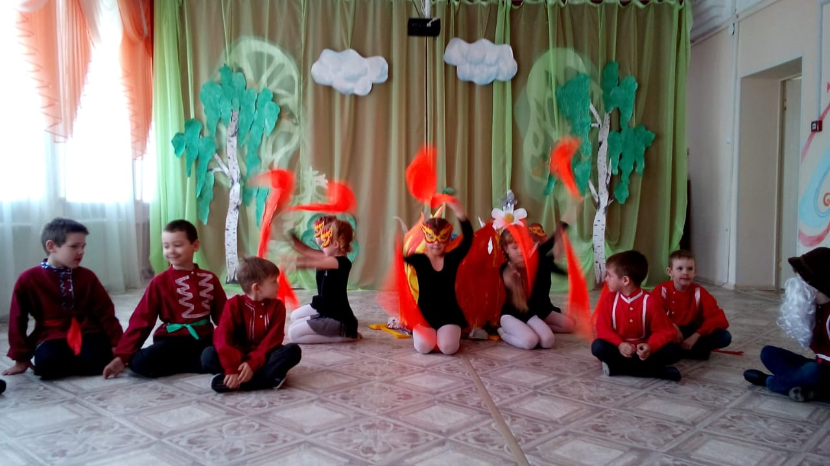
Программа интегративна, поскольку вокальная деятельность – неотъемлемая часть всех занятий, проводимых в ДОУ, с одной стороны, и все занятия способствуют ее обогащению и развитию с другой, составлена с учетом реализации межпредметных связей
1. «Музыкальное воспитание», где дети учатся слышать в музыке разное эмоциональное состояние и передавать его движениями, жестами, мимикой; слушают музыку, отмечая разнохарактерное ее содержание, дающее возможность более полно оценить и понять характер героя, его образ.
2. «Развитие речи», на котором у детей развивается четкая, ясная дикция, ведется работа над развитием артикуляционного аппарата с использованием скороговорок, чистоговорок, поте-шек.
3. «Познавательное развитие», где дети знакомятся с явлениями общественной жизни, предметами ближайшего окружения.
Отличительная особенность.
В программе заложено сочетание индивидуальной и совместной деятельности детей, строится с учётом специфических для дошкольников видов деятельности.

Slide 7
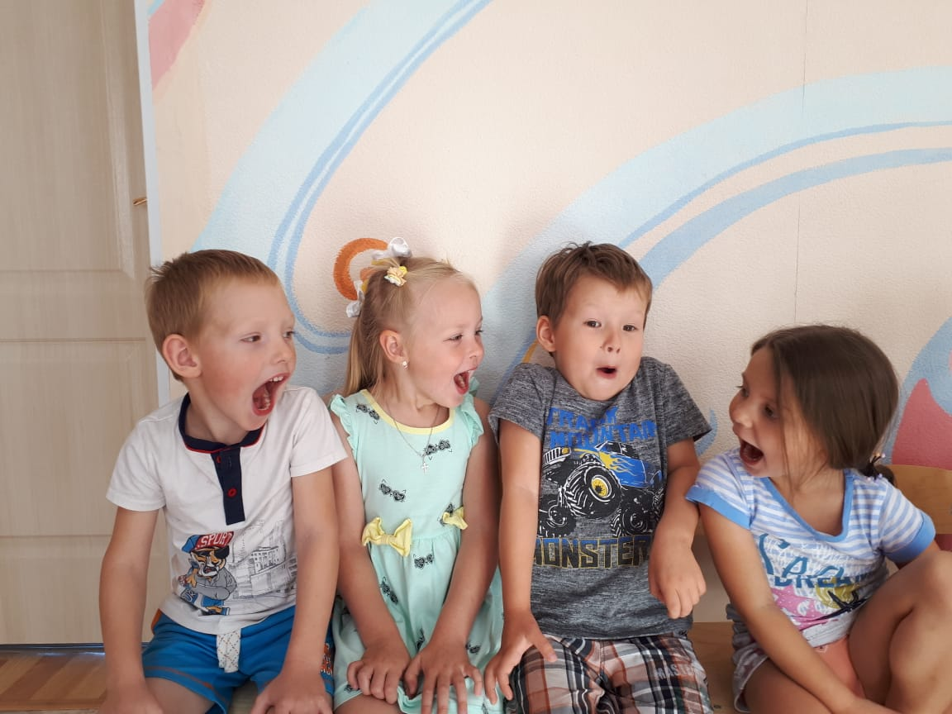
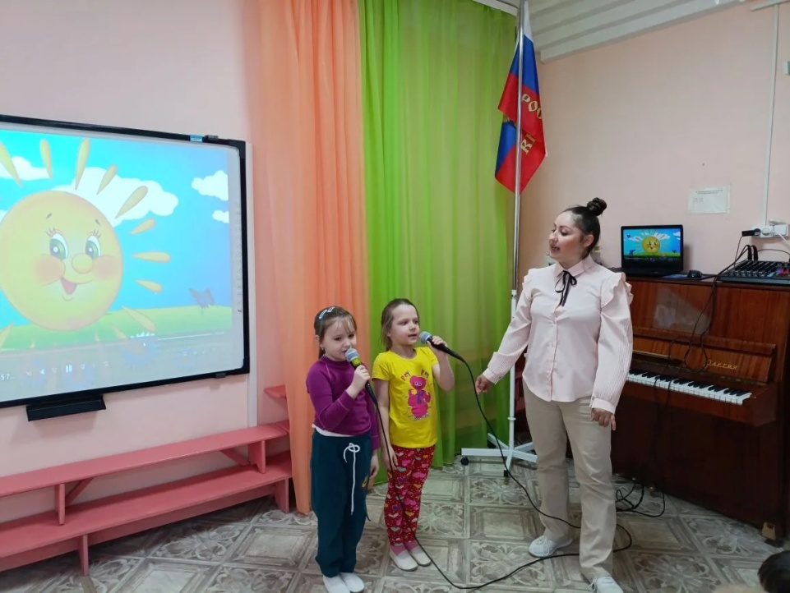
Новизна программы заключается в следующем:
программа имеет интегрированный характер, которая позволяет по мере необходимости варьировать образовательный процесс, конкретизировать и структурировать ее содержание, с учетом возрастных и индивидуальных особенностей воспитанников. А также предоставляет возможность для развития творческих способностей обучающихся. В образовательном процессе программы используются инновационные технологии: групповой деятельности, личностно- ориентированные на игровые технологии.

Slide 8
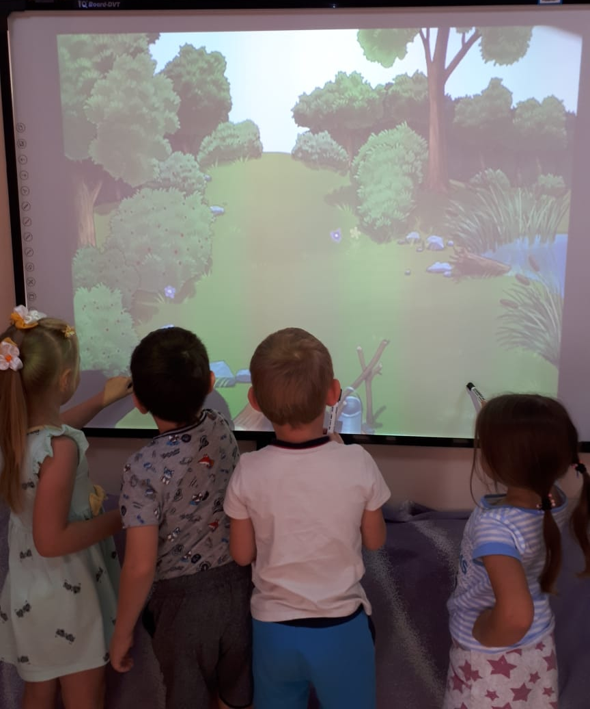
Цель программы:
создание условий для развития музыкально-творческих детей в условиях дополнительного образования детей в ДОУ, развитие интереса к эстетической стороне действительности, потребности детей в творческом самовыражении, инициативность и самостоятельность в воплощении художественного замысла в процессе занятий пением в вокальной группе, средствами музыки, ритмопластики, театрализованной деятельности, формирование привычки к здоровому образу жизни.

Slide 9
Задачи Программы
Образовательные:
Развивающие:
Способствовать формированию эмоционального отношения к музыке;
Способствовать углублению представлений детей о действительности и окружающем мире;
Формировать вокальные навыки и умения;
Формировать умение петь в ансамбле и сольно;
Формировать умение сценического исполнения песен.
Развивать у детей чувство ритма, слуховые представления;
Способствовать развитию внимания, памяти, мышления;
Способствовать речевому развитию детей, пополнять их словарный запас;
Активизировать творческое восприятие детей, развивать фантазию и воображение;
Развивать исполнительские и творческие способности;
Развивать и укреплять детский голос;
Способствовать проявлению индивидуальных природных способностей детей

Slide 10
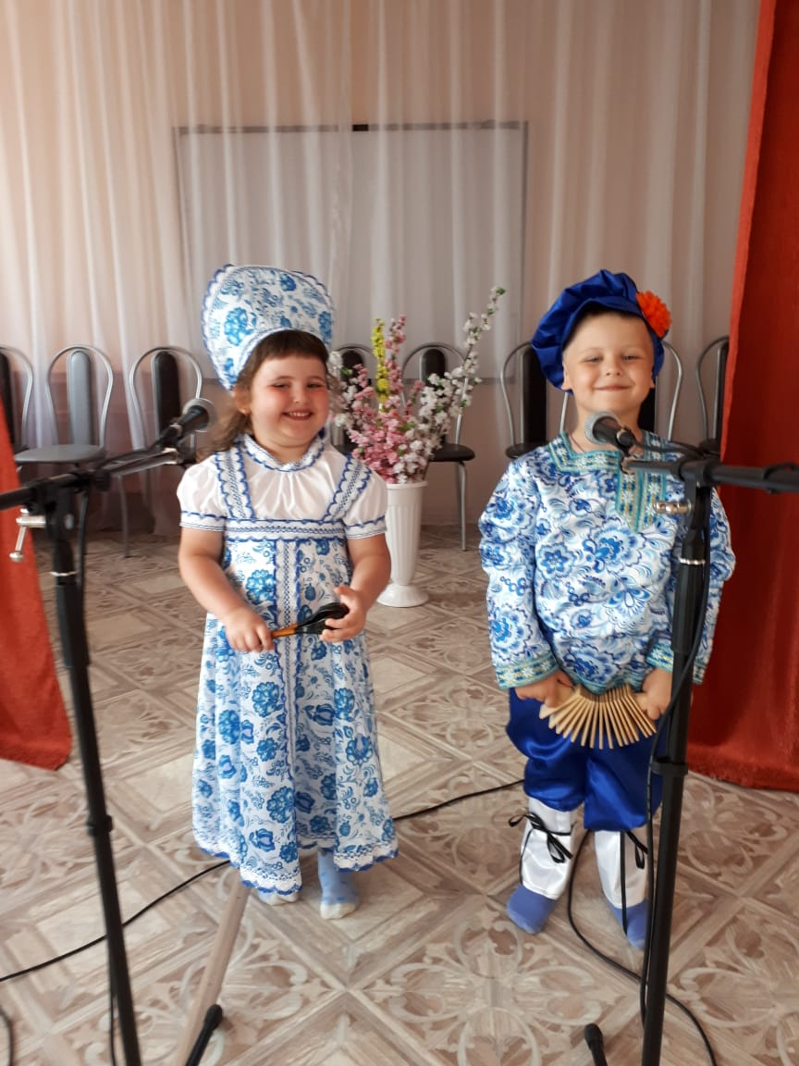
Задачи Программы
Воспитательные:
Воспитывать у детей основы певческой и общемузыкальной культуры, формировать интерес к музыке и пению;
Воспитывать у детей эстетические чувства и эмоциональную отзывчивость;
Способствовать физическому и эмоциональному благополучию каждого ребенка;
Воспитание коммуникативных качеств личности.

Slide 11
Отличительная особенность дополнительной общеразвивающей программы «Радужные нотки» состоит в её практической значимости:
приглашение детей дошкольного возраста в деятельность по их заинтересованности к музыке и желанию петь, без специального отбора по вокальной одаренности;
вовлечение их в активную творческую деятельность, направленную на развитие музыкальных способностей и вокальных исполнительских навыков;
гармонизацию интеллектуального и эмоционального развития личности ребенка; формирование ценностных ориентаций и художественного вкуса;
стремление принимать участие в различных видах музыкально-творческой деятельности.
Методическая основа Программы – деятельный подход, т.е. организация максимально продуктивной творческой деятельности детей.

Slide 12
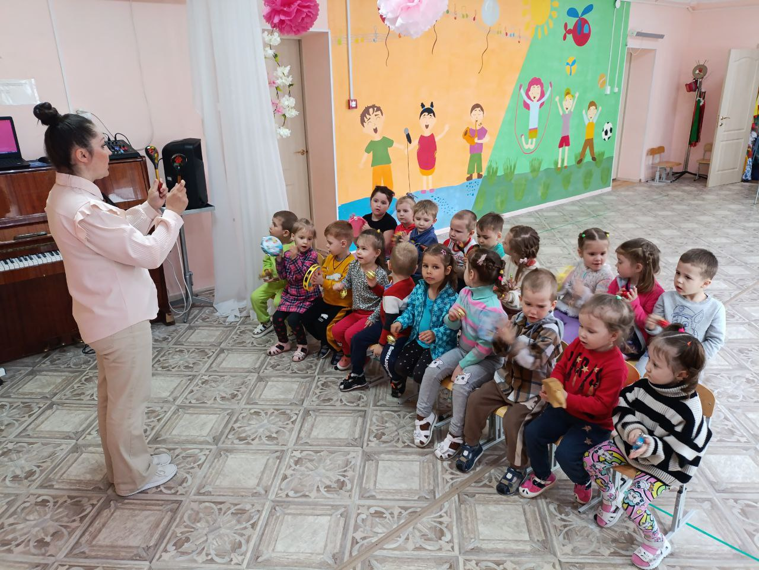
Программа рассчитана на проведение работы с детьми в возрасте 3 – 7 лет на 4 года обучения. Занятия проводятся с сентября по май, два раза в неделю во второй половине дня.
Работа по обучению детей пению проводится в игровой форме.
Результаты усвоения программы кружка детей проверяем во время проведения: викторин, вечеров развлечений; в самостоятельной деятельности;
Предусматривается взаимодействие с родителями, проводятся:
консультации, беседы, вечера развлечений, концерты.

Slide 13
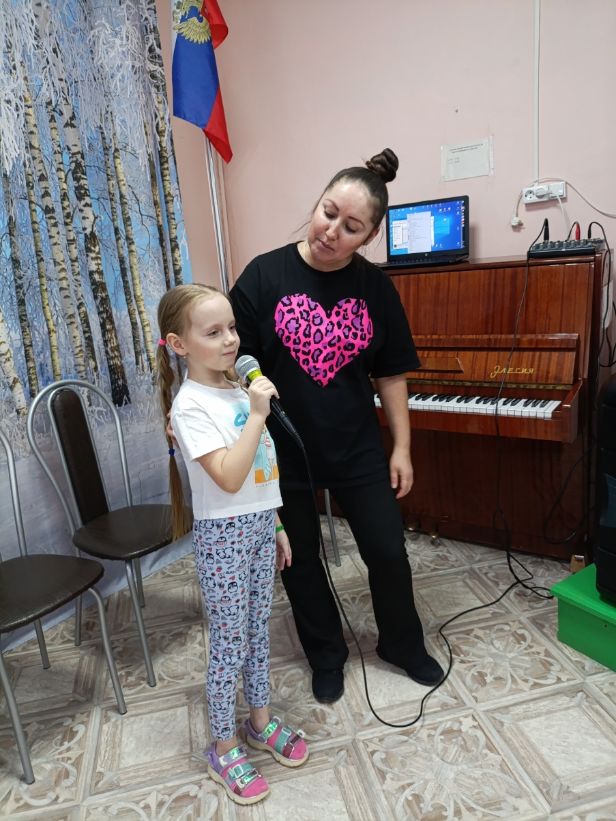
Решение поставленных задач предполагается через следующие виды деятельности:
Диагностика;
Игровая развивающая работа;
Вокальная деятельность;
Просвещение и консультирование;
Работа над номерами.
Коллективная работа;
Индивидуальная работа;
Беседа;
Распевание по голосам;
Упражнения, формирующие правильную певческую осанку;
Дыхательная звуковая гимнастика;
Артикуляционные упражнения;
Музыкально-дидактические игры и упражнения;
Концертные выступления;
Участие в творческих конкурсах

Slide 14
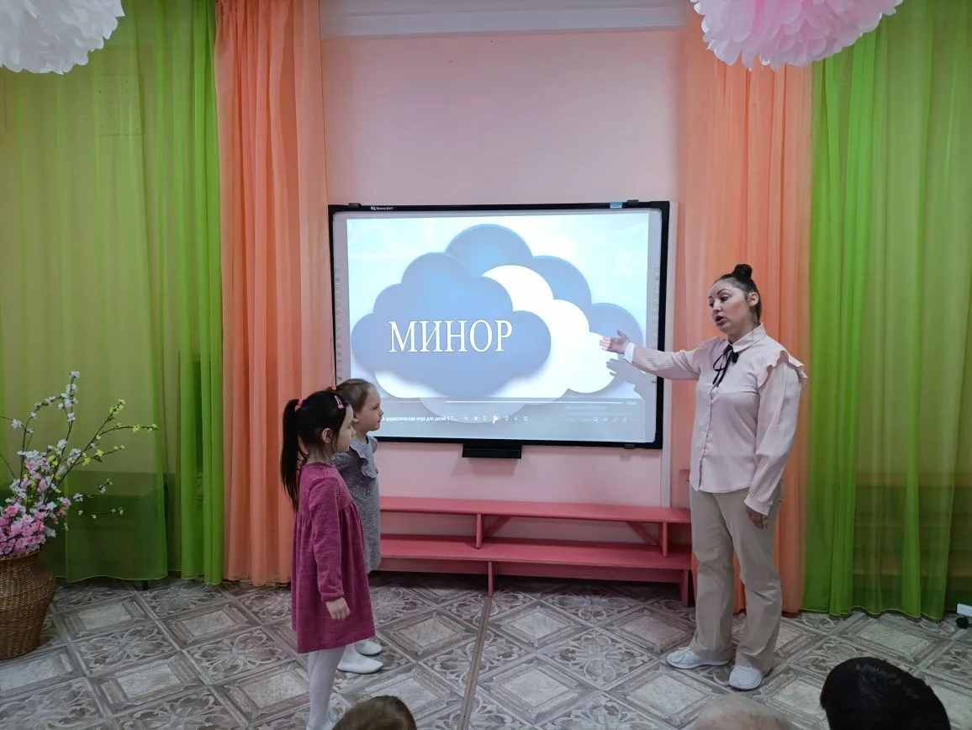
Методы и приемы по реализации задач программы:
Игровой метод:
игры и упражнения на развитие голоса, артикуляции, певческого дыхания;
развивающие игры с голосом;
игры – превращения («учись владеть своим телом»), образные упражнения;
театральные, мимические этюды;
игры на развитие песенного творчества, музыкально-песенное сочинение;
музыкально-дидактические и коммуникативные игры и упражнения.
игры с пением и музыкально-ритмическими движениями.

Slide 15
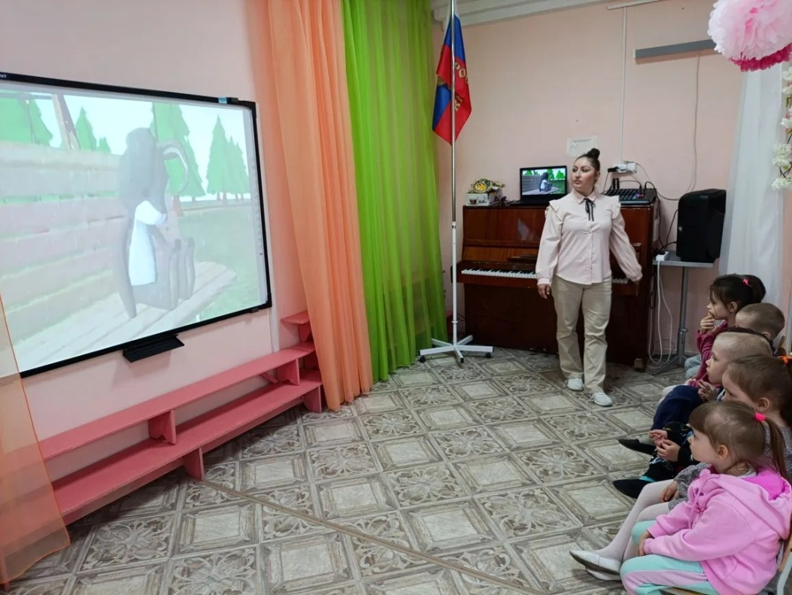
Методы и приемы по реализации задач программы:
Словесный метод:
беседы, направленные на ознакомление с правильными певческими установками, эмоциональное восприятие художественно-образного содержания вокальных произведений;
скороговорки на развитие дикции;
творческие игры со словом.

Slide 16
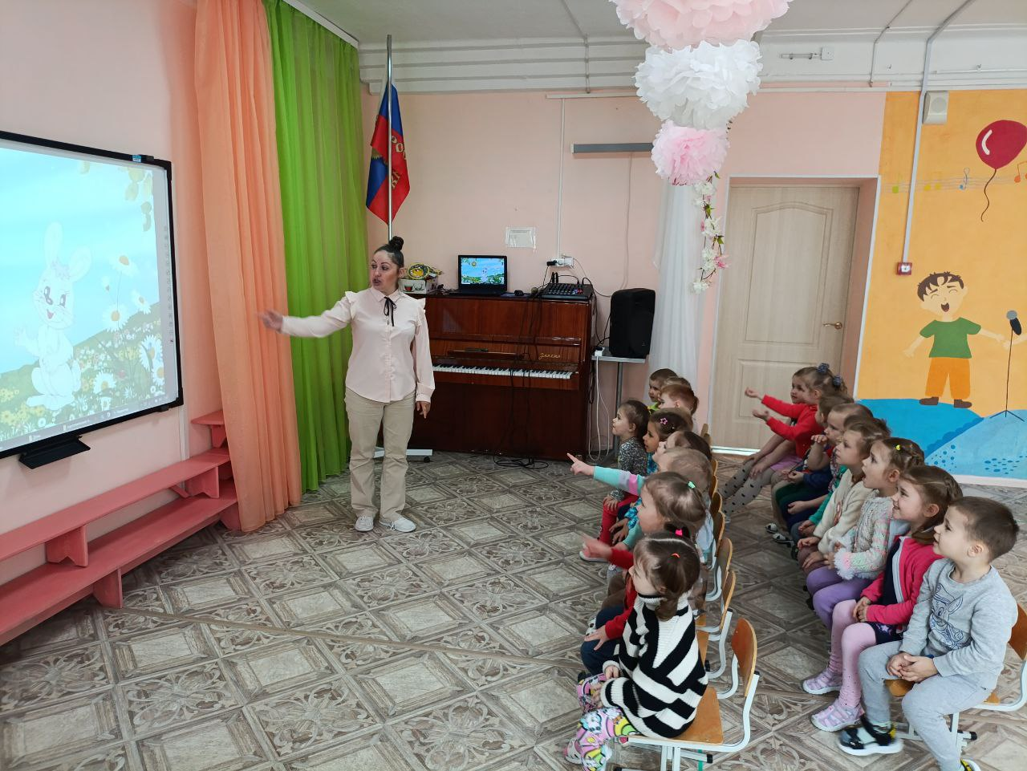
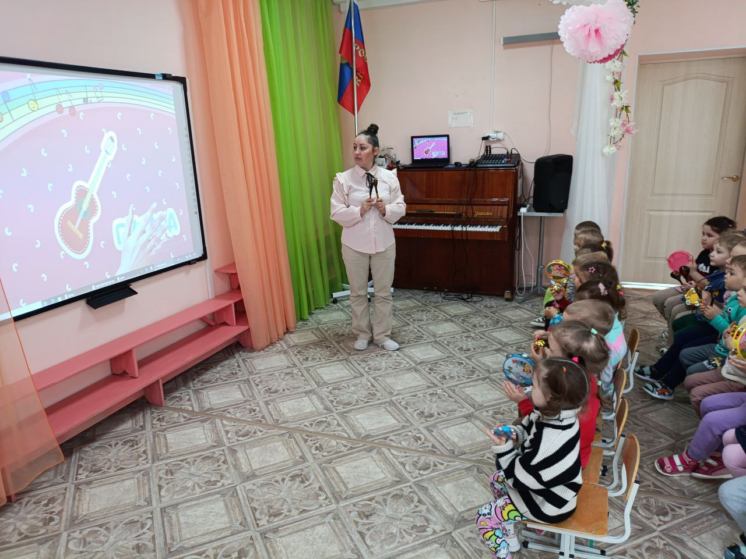
Методы и приемы по реализации задач программы:
Наглядный метод:
наглядно-слуховой метод (включает приемы выразительного исполнения песен, попевок педагогом);
наглядно-зрительный (включает показ иллюстраций к песням, музыкально-дидактическим играм).

Slide 17
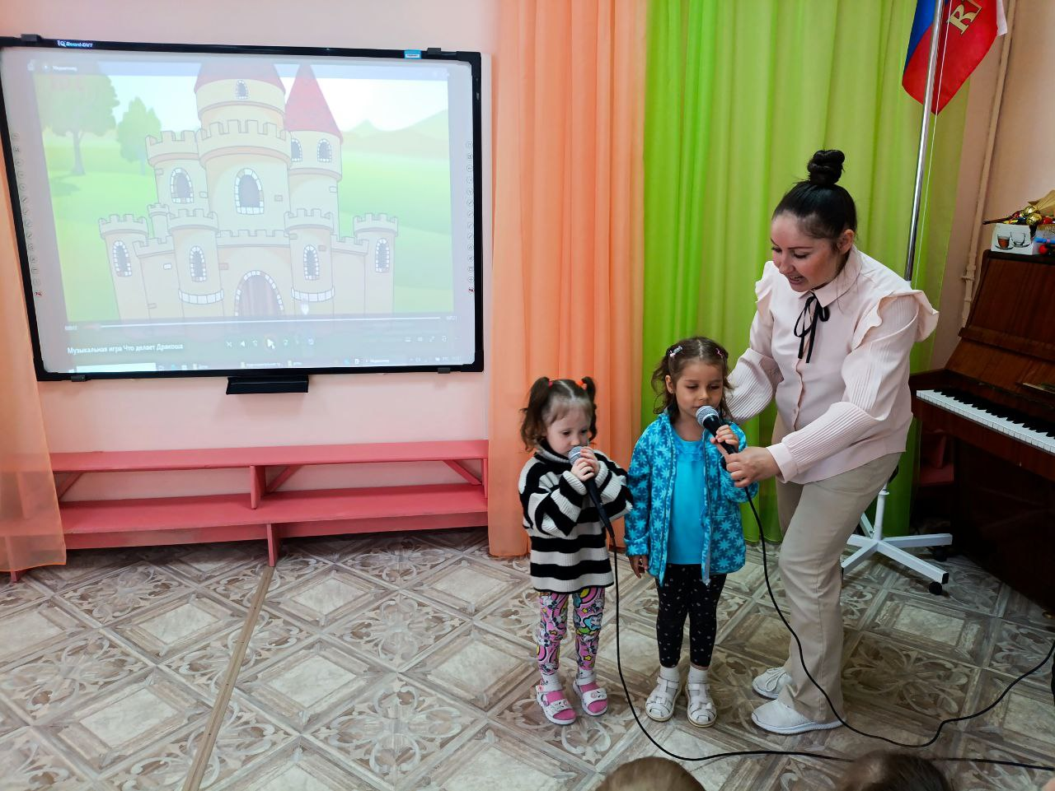
Методы и приемы по реализации задач программы:
Практический:
песни различные по жанру и образному содержанию;
упражнения на формирование правильной певческой осанки, развитие дикции, дыхания, артикуляции;
логоритмические упражнения;
песенные импровизации (разыгрывание маленьких музыкальных сценок, для развития песенного творчества).

Slide 18
Методы и приемы по реализации задач программы:
Методические приемы:
3. Приемы работы над отдельным произведением:
пение песни с полузакрытым ртом;
пение песни на определенный слог;
проговаривание согласных в конце слова;
произношение слов шепотом в ритме песни;
выделение, подчеркивание отдельной фразы, слова;
настраивание перед началом пения (тянуть один первый звук);
остановка на отдельном звуке для уточнения правильности интонирования;
анализ направления мелодии;
использование элементов дирижирования;
пение без сопровождения;
зрительная, моторная наглядность.
1. Приемы разучивания песен проходит по трем этапам:
знакомство с песней в целом (если текст песни трудный прочитать его как стихотворение, спеть без сопровождения)
работа над вокальными и хоровыми навыками;
проверка у детей качества усвоения песни (исполнение песен по одному, пение хором).
2. Приемы звуковедения:
выразительный показ (рекомендуется аккапельно);
образные упражнения;
оценка качества исполнение песни.

Slide 19
Планируемые результаты освоения Программы:
На конец года освоения программы
предполагается, что дети:
Проявляют устойчивый интерес к музыке и пению;
Имеют опыт восприятия музыки и песен, разнообразных по жанрам и образам, умеют эмоционально и осознанно относиться к ним, пробуют выражать свои впечатления в рассказе, движениях под музыку, рисунках;
Владеют начальными исполнительскими навыками (умеют петь естественным голосом, без напряжения, с правильной дикцией и артикуляцией, с аккомпанементом и без него);
Могут исполнять песни в ансамбле и сольно;
В исполнении могут эмоционально передавать содержание песни;
Проявляют активность и желание участвовать в различных видах музыкально-творческой деятельности;

Slide 20
Планируемые результаты освоения Программы:
Проявляют активность в песенном творчестве и музыкальных импровизациях;
Умеют взаимодействовать с другими детьми в совместной игровой и исполнительской музыкальной деятельности;
Проявляют желание выступать на сцене с другими участниками вокального кружка.
В конце года планируется показ музыкально-певческих достижений детей:
- участие в районном конкурсе с вокальным номером;
- выступление на концерте для родителей и детей детского сада.

Slide 21
Планируемые результаты освоения Программы:
В программе определены уровни развития музыкальности, в которых на основе целевых ориентиров отражаются достижения, приобретенные ребенком к концу каждого года:
сформированность эмоциональной отзывчивости на музыку;
умение передавать выразительные музыкальные образы;
воспринимать и передавать в пении, движении основные средства выразительности музыкальных произведений;
сформированность двигательных навыков и качеств (координация, ловкость и точность движений, пластичность);
умение передавать игровые образы, используя песенные, танцевальные импровизации;
проявление активности, самостоятельности и творчества в разных видах музыкальной деятельности.

Slide 22
Результаты работы будут отслеживаться следующими способами: умение ребенком применять знакомые народные песни в играх, процессе праздников, развлечений, а также в самостоятельной деятельности, методом наблюдения, способом прослушивания.

Slide 23
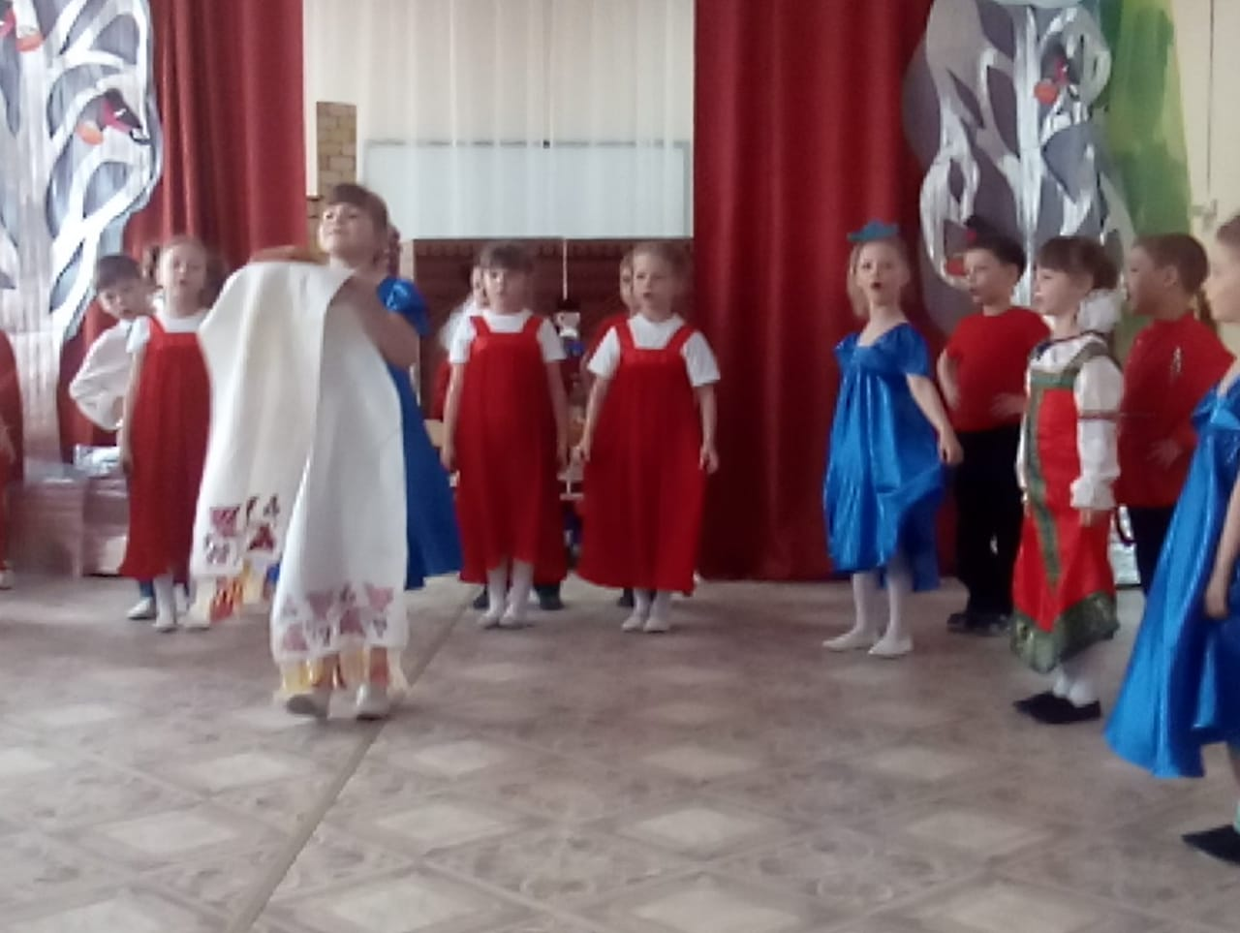
Формы подведения итогов реализации дополнительной образовательной программы «Радужные нотки»- подготовка номеров для праздничных программ, участие в конкурсах, фестивалях, концертные программы для родителей, бабушек.

Slide 24
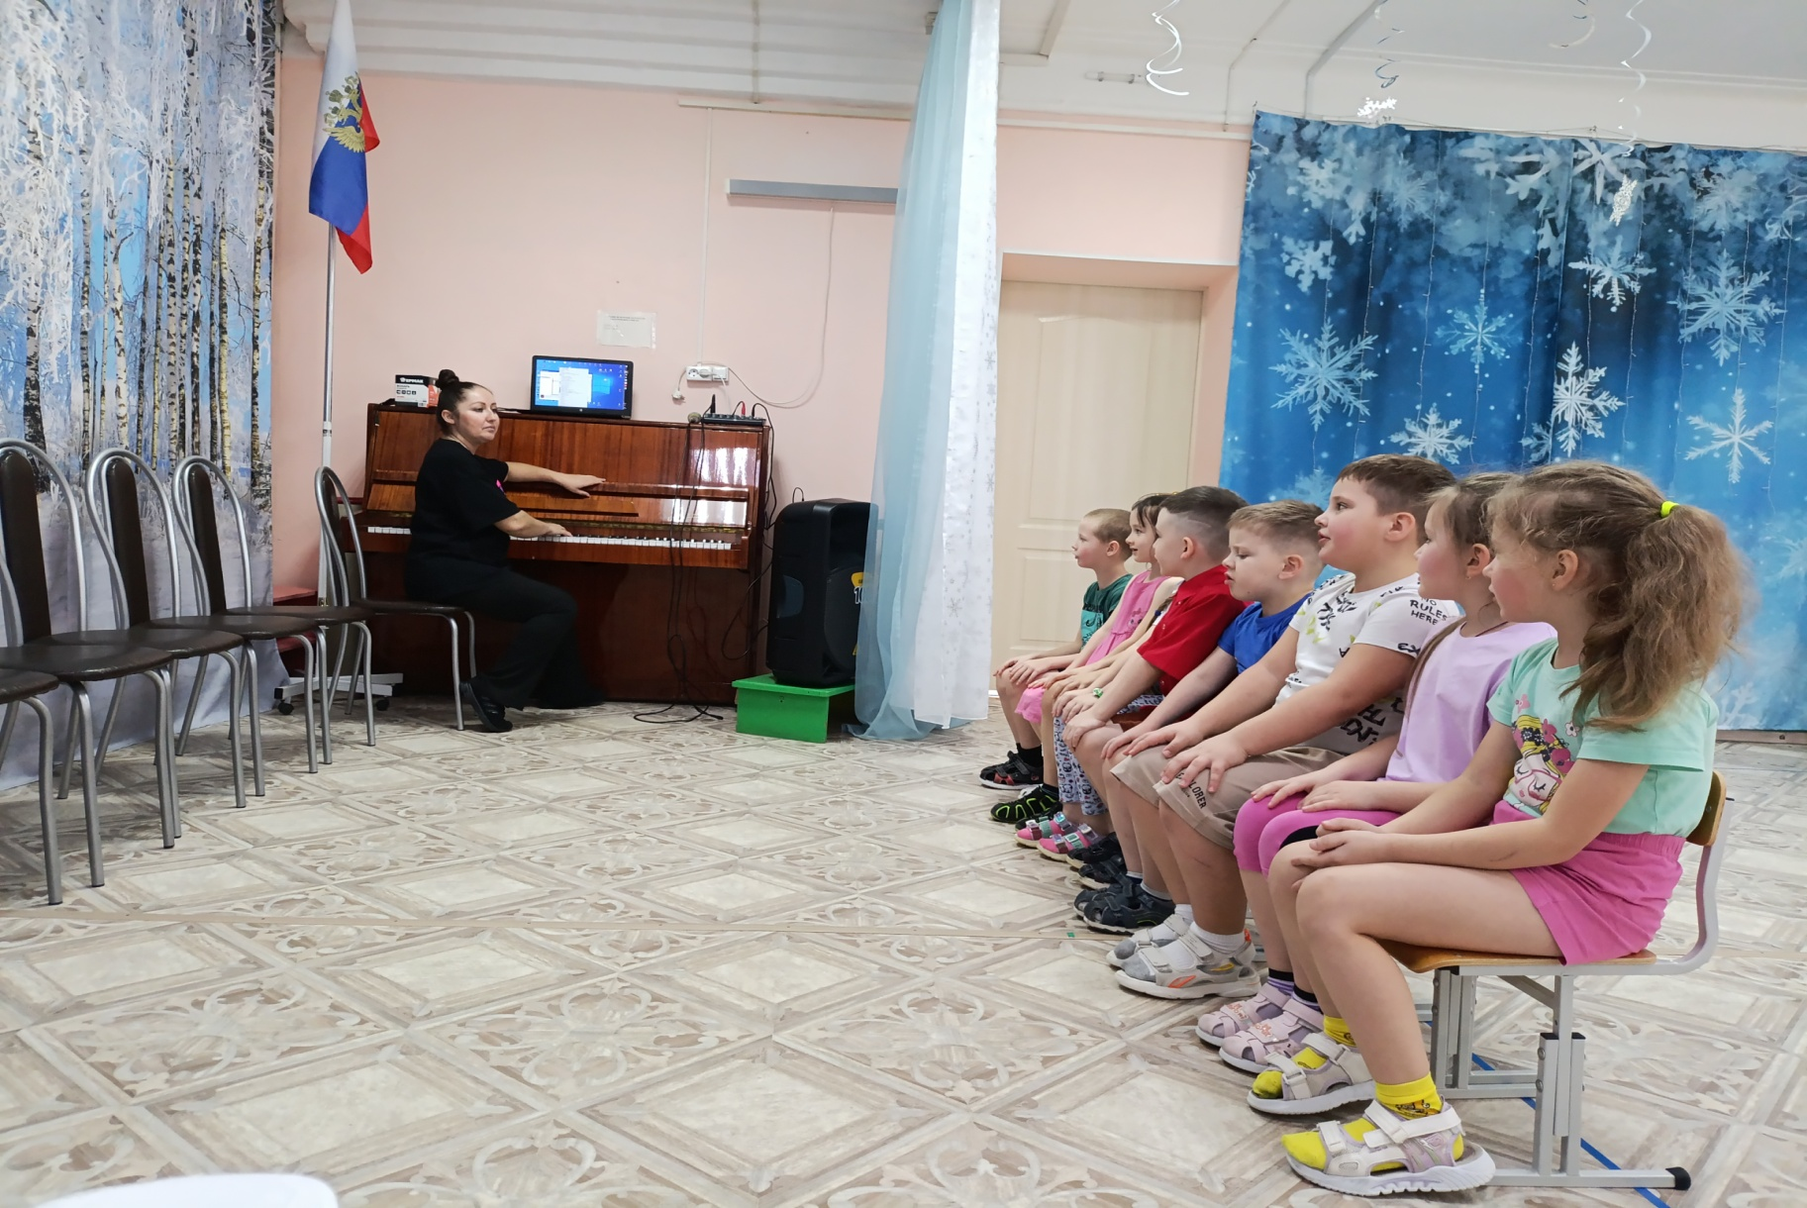
Спасибо за внимание

